Slide 1

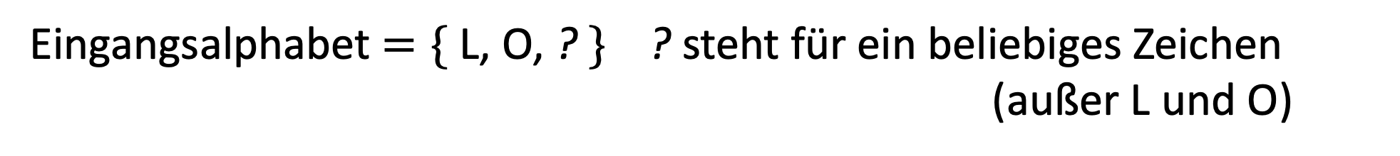
Aufgabe: Mealy-Automat für das Erkennen von LOL
Eingangsalphabet $=\{$ L, O, ? $\}$ ? steht für ein beliebiges Zeichen
(außer L und O)
Ausgangsalphabet $=\{$ 0, 1 $\}$
Selbst tüfteln!
Immer dann wenn LOL erkannt wird, soll 1 ausgegeben werden, sonst 0.
Wie sieht der Mealy-Automat dafür aus?
CC BY-NC 4.0

Slide 2



Auf Pause klicken!
Die Lösung zur Aufgabe finden!

Slide 3
Lösung: Mealy-Automat für das Erkennen von LOL
Eingabe$=\{$ L, O, ? $\}$
?/0
L/0
L/0
O/0
L/1
Z1
Z2
Z3
Z4
?/0
O/0
z. B. "LOLOL"
->"00101"
O/0
?/0
O/0
?/0
L/0

